Slide 1
НАРОДНЫЙ БЮДЖЕТ
ТЕРРИТОРИАЛЬНОЕ УПРАВЛЕНИЕ «ЗАПАДНОЕ»
2025 год
«Обустройство сцены и скамеек для зрителей в парке с.Зубово ул.Пушкинская»

Slide 2
Проблемы, на решение которых направлен проект:
На территории парка в с. Зубово проходит много мероприятий. В 2024 году на территории парка проведен первый районный фестиваль по скандинавской ходьбе. Также ежегодно проводится межрайонный праздник «Для охоты тут рай». На праздник охотников приезжают со всей Вологодской области. Необходимо создать зону для проведения культурно-досуговых и спортивно-оздоровительных мероприятий. Необходимо способствовать превращению сельской среды в познавательную, воспитывающую и развивающую территорию для досуга детей, молодежи, творческих людей и общественности.

Slide 3
Финансирование проекта, тыс. руб.

Slide 4
Результаты реализации проекта
повышение групповой сплоченности и коллективизма среди населения
2
установление тесной связи между жителями и органами местного самоуправления
1

Slide 5
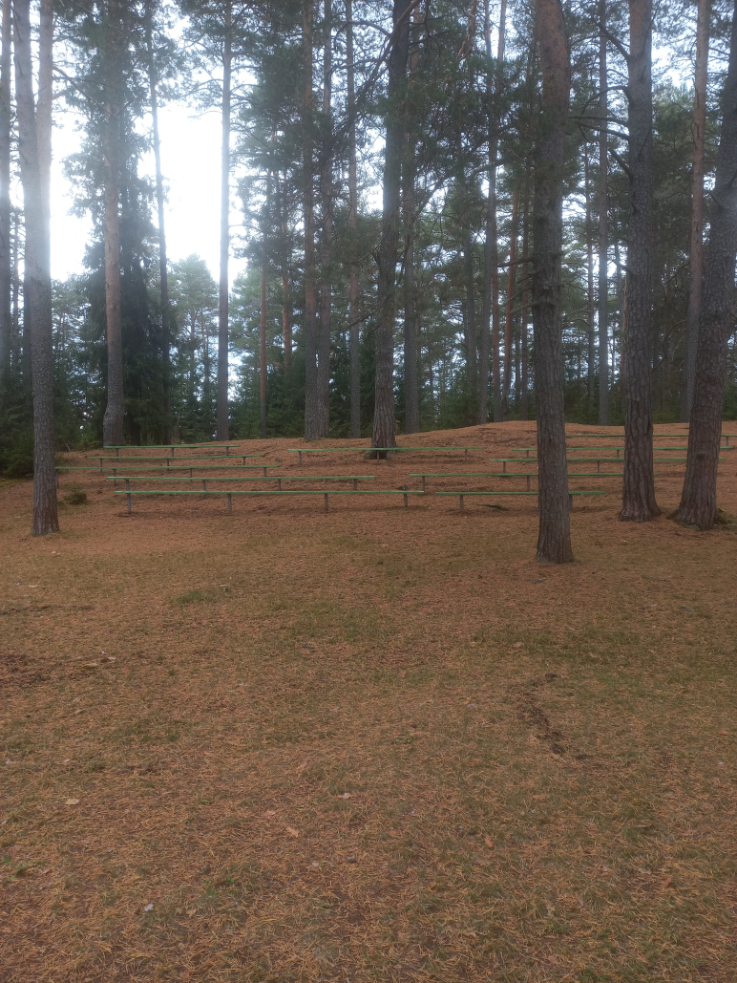
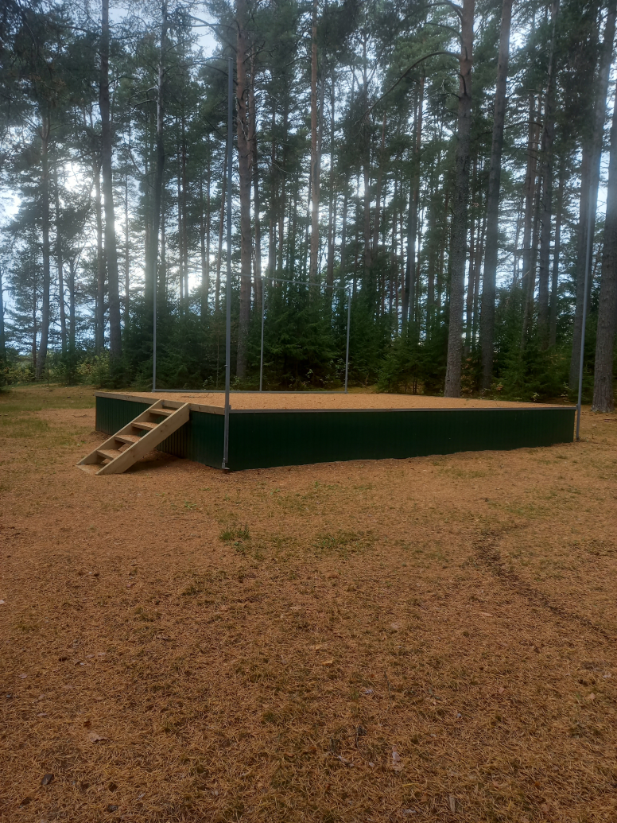
ФОТООТЧЕТ

